Slide 1
Факти про математику
Підготували студентки 3 курсу
Групи МІ18Б
Сліпченко А.,Фатич О.

Slide 2
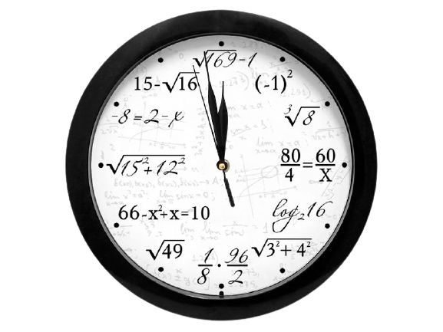
Математика — серйозна точна наука, яку так само називають царицею всіх наук, за свою багатовікову історію існування вона накопичила безліч цікавих фактів.
⅜
∫
∞
≠
℮
Ω
√
≤
≥
∑
≈

Slide 3
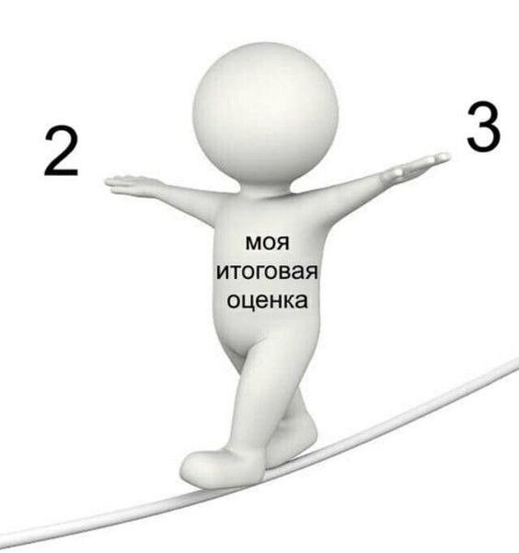
-99
-3
-7
-100
Від'ємні числа аж до XIX століття майже не використовувалися, тому що їх вважали безглуздими і не застосовними. Однак вони мали попит у людей, які ведуть свої справи, для позначення фінансових збитків. Від'ємні числа так і з'явилися на початку XIII століття — італійський купець Пізано винайшов їх для того, щоб фіксувати свої борги.
-1

Slide 4
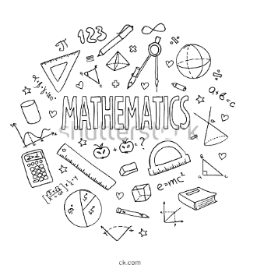
Найменше число, відкрите на сьогодні, навіть не має назви, а являє собою десятковий дріб, у якого після коми і перед одиницею стоїть 100 мільйонів трильйонів трильйонів трильйонів нулів. Воно не застосовується в прикладній математиці і використовується вченими для того, щоб обчислити ймовірність появи нового Всесвіту з атома.

Slide 5
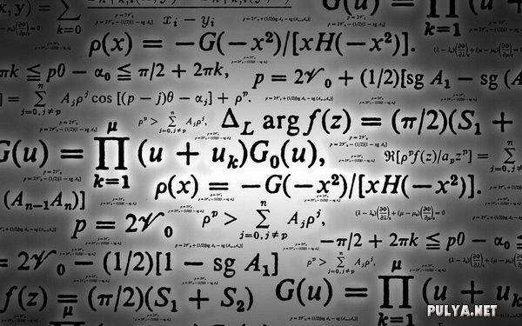
Англійський математик Абрахам де Муавр в літньому віці одного разу виявив, що тривалість його сну щодня зростає на 15 хвилин. Склавши арифметичну прогресію, він визначив дату, коли вона досягла б 24 годин — 27 листопада 1754 року. У цей день він і помер.

Slide 6
Математики підрахували, що існує цілих 177 147 способів зав'язати краватку. Залишається тільки здогадуватися, перевіряли вони це дослідним шляхом або за допомогою обчислень.

Slide 7
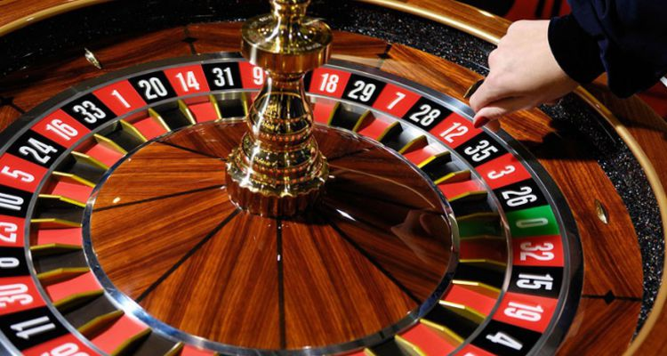
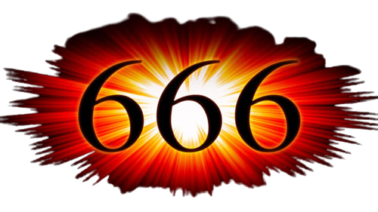
Сума всіх чисел, які є на звичайній рулетці в казино (від нуля до 36) є число — 666, так зване «число звіра». Страх перед числом 666 має назву гексакосіойгексеконтагексафобія. Також, якщо записати це число римськими цифрами то воно буде мати вигляд DCLXVI, тобто в ньому містяться всі римські цифри (крім M — тисяча) в порядку спадання.

Slide 8
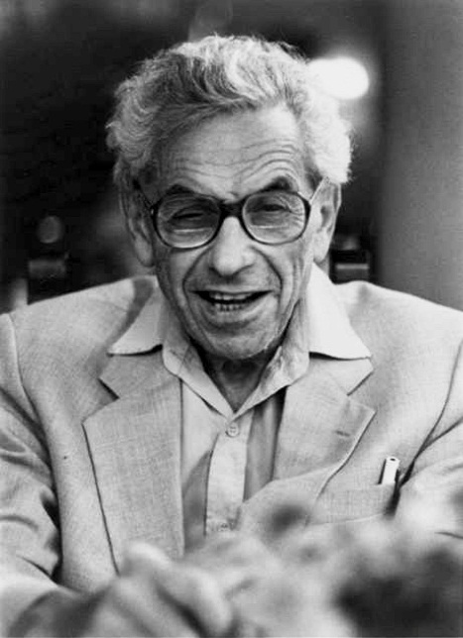
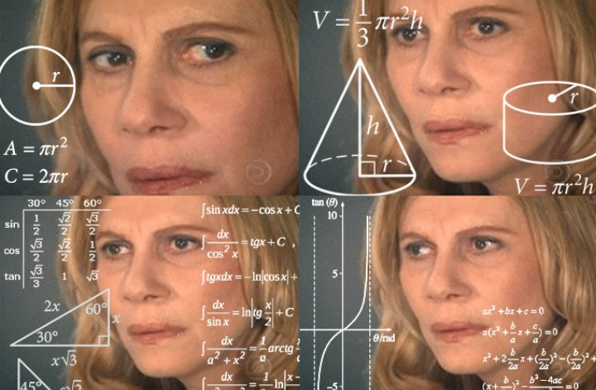
Працездатність відомого математика – Пала Ердеша – багато в чому була пов’язана з його захопленням амфетаміном. Якось учений навіть посперечався з колегою, що зможе відмовитися від наркотичної речовини рівно на місяць. Він стійко витримав випробування, але цей місяць виявився для нього абсолютно безрезультатним з точки зору науки. Раніше, поставивши перед собою білий аркуш, він бачив його наповненим ідеями. А без вживання амфетаміну він бачив і справді лише чистий аркуш.

Slide 9
Андре Ампер більше відомий нам як фізик, однак його математичні пошуки не менш цікаві. Ще з 13 років Ампер займався математикою. До речі, про неуважність вченого складено чимало анекдотів. Одного разу, щоб попередити випадкових візитерів про свою відсутність, Андре залишив на дверях власного будинку запис крейдою (мовляв, я відлучився, приходьте ввечері) і пішов. Після повернення додому, вчений прочитав залишений ним же напис, розвернувся і пішов геть. А повернувся тільки ввечері.

Slide 10
Дякую за увагу!

